Slide 1
Calculs approchés
Ça peut coûter cher…
Voir document 1

Slide 2
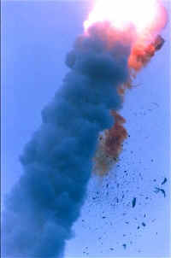
Pour un chiffre de plus…
Un dispositif de calibrage utilisé dans la fusée Ariane 4 avait été laissé actif,
alors qu'il n'était pas utilisé dans Ariane 5.
Les conditions de vol étant différentes entre Ariane 4 et Ariane 5, la valeur
d'une donnée traitée par ce dispositif se trouvait, dans Ariane 5, dépasser
les limites prévues pour Ariane 4. Ce dépassement avait une probabilité
jugée négligeable de survenir dans Ariane 4 et aucune récupération d'erreur
n'était prévue pour le traiter.
En conséquence, selon une politique “normale” dans ce cas de figure,
le module de navigation fut mis hors service pour erreur irrécupérable.
Le module actif et le module de secours étant identiques et contenant
le même logiciel, les mêmes causes produisirent les mêmes effets sur
les deux modules, donnant lieu à une situation non prévue.
En effet, le module de secours était destiné à compenser une erreur transitoire
et aléatoire d'origine matérielle, erreur dont la probabilité était jugée
suffisamment faible pour exclure dans la pratique une défaillance simultanée
des deux modules.

Slide 3
Vive le running
Organisateur de courses à pied, vous devez mesurer le plus exactement possible les 42,195 km d’un marathon à l’aide d’une roue de mesure qu’un catalogue présente ci-contre…
Quelques remarques :
0,5% de 42,195 km font 210,975 m…
12.6’’ font 32,004 cm, bon, mais $32,004×π=1,005435313$… m cela fait une erreur de 0,54…%
39.8’’ font 1,01092 cm. Quelle est l’épaisseur du caoutchouc?
Question :
On suppose que le diamètre de la roue a été mesuré à 32 cm avec une précision d’un dixième de mm. Peut-on être sûr de la longueur du marathon à 1 m près? Voir document 2
▪ Plage de mesure : 0 à 9999,9 m
▪ Erreur: ≤ 0,5%
▪ Diamètre de la roue : env. 32cm (12.6 ‘’)
▪ Périmètre de roue: env. 1 mètre
▪ Longueur totale : env. 101cm (39.8’’)
▪ Température appropriée: -10 ~ 45 °

Slide 4
Fausse proportionnalité et données manquantes
On étudie le comportement de 180 000 véhicules empruntant une bretelle d’autoroute. Pour cela, on a installé deux capteurs magnétiques (très peu éloignés*), mesuré les temps de passage puis calculé les vitesses grâce à $v=\frac{d}{t}$. Voir document 3
Surprise : sur 180 000 véhicules, 40 000 dépassent les 100 km/h, mais on n’en trouve aucun entre 90 et 100...
Mon automobile me ment
Comment fabriquer un trou ?
Si la sensibilité des capteurs est 0,02 s et si leur distance est 3,5 m, le calcul de la vitesse avec des temps compris entre 0,12 et 0,14 s donne des vitesses de 105 km/h
ou 90 km/h du fait de la troncature.
*Précision : l’étude était demandée par une société d’autoroutes (Atlandes) et portait sur les prises à contresens de la bretelle, ce qui explique la petite distance entre les capteurs…
(www.scmsa.eu/archives/BB_Absence_donnees_2019_01_27.pdf)

Slide 5
Les causes d’erreur
Erreur de principe : on ne fait pas le bon calcul, on fait faire le calcul par un logiciel « de confiance » ;
Le résultat du calcul repose sur des mesures ;
On croît à la proportionnalité en toutes circonstances ;

Slide 6
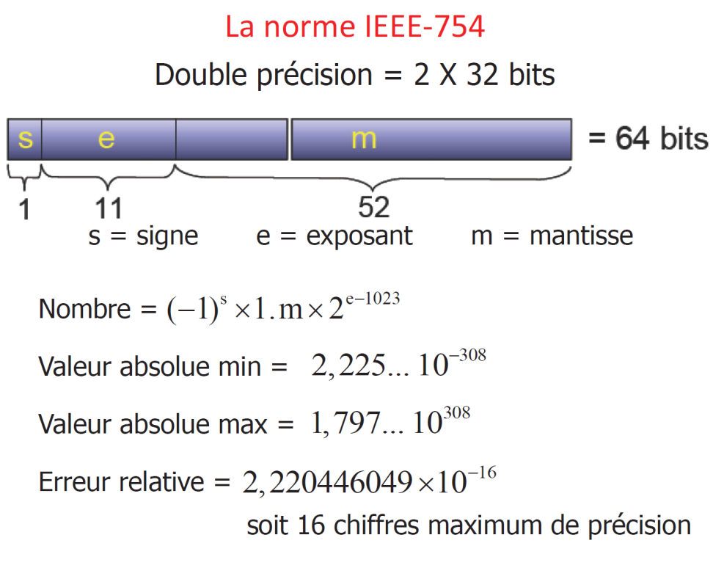
Calculer juste, avec quels nombres?
Les nombres des mathématiques
- Les décimaux (dont les entiers) ;
- Les décimaux relatifs ;
Tous les couples $\left(a,b\right)$ de décimaux qui donnent
la même différence sont un relatif (qui a le signe de $a−b$)
- Les rationnels ;
Soient $a$et $b$ des relatifs tels que $b≠0.$Tous les couples $\left(p,q\right)$ de relatifs tels que $aq−pb=0$sont un rationnel.
- Les irrationnels ;
Tous les autres nombres réels (parce que ce n’est pas fini).
Les nombres « virgule flottante »

Slide 7
Mais alors, lesquels choisir?
Dans un calcul littéral, on traite de nombres qui sont représentés par des lettres ou des symboles ou écrits explicitement. Au moment d’écrire un résultat :
- Si on peut écrire ce résultat comme un nombre explicite on n’a qu’à respecter les règles d’écriture des nombres ;
- Si le résultat est un irrationnel, on l’écrit sous forme interprétable ($\frac{1+\sqrt{5}}{3}, e^{π\sqrt{163}},$etc.) ; dans le cas où une valeur indicative est nécessaire, on en précise le type (arrondi, troncature, valeur approchée) et la qualité. C’est à ce niveau qu’intervient l’écriture à virgule flottante (N.B. Virgule flottante se dit floating point en étatsunien)

Slide 8
On veut des définitions (1)
Valeur approchée : on dit que $a$ est une valeur approchée de $x à$ $ε$ près ssi $\left|x−a\right|≤ε$.
Par exemple, pour la fonction représentée (partiellement) ci-contre, on peut établir que pour tout $ε$positif, il existe $M$positif tel que $x>M⇒\left|f\left(x\right)−\frac{2}{3}\right|<ε$
« valeur approchée » porte sur la distance
Voir document 4
« $π$_{est une valeur approchée de} $3,14$_{à} $0,002$près » est une phrase juste, même si son utilité ne saute pas aux yeux.

Slide 9
On veut des définitions (2)
Les nombres sont écrits dans la numération de base $q$, dont les chiffres sont 0, 1, 2, etc. Si l’écriture de $N$(éventuellement illimitée) est : $N=αq^{n}+βq^{n−1}+…+σq^{−m+1}+τq^{−m}+ωq^{−m−1}+…$
(où $m$et $n$ sont des entiers naturels),
La troncature de $N$au rang $−m$ est $T_{m}\left(N\right)=αq^{n}+βq^{n−1}+…+σq^{−m+1}+τq^{−m}$ .
L’arrondi au rang $−m$ de $N$est $A_{m}\left(N\right)=T_{m}\left(N\right)$ si $ω<\frac{q}{2}$ et $A_{m}\left(N\right)=T_{m}\left(N\right)+q^{−m}$ si $ω≥\frac{q}{2}$.
Arrondi et troncature portent sur les formats d’écriture

Slide 10
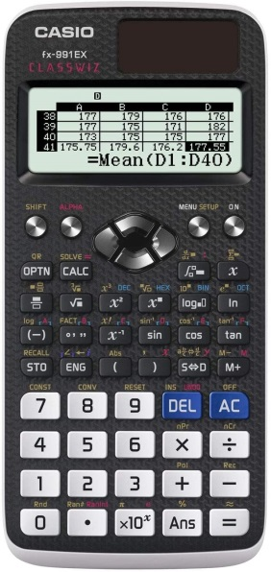
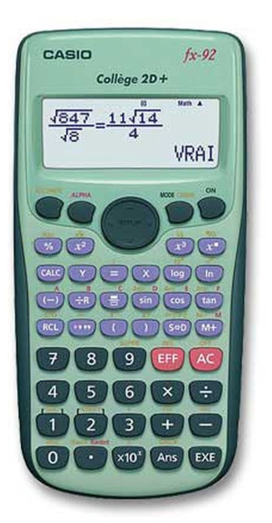
Moralité
Les calculs littéraux, quand ils sont justes, sont parfois insuffisants ou inutilisables pour le but qu’on poursuit ;
Tout affichage produit par une calculatrice ou un ordinateur ne peut être utilisé tel que : il doit être interprété (une réflexion préalable est nécessaire)

Slide 11
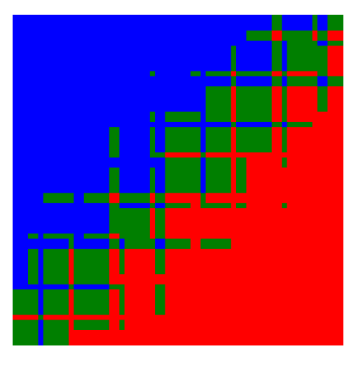
L’ordinateur calcule parfois faux
(G. Melquiond)
déterminant (G. Melquio
Avec $q=\left(8,1;8,1\right), r=\left(12,1;12,1\right)$ on regarde les résultats obtenus en faisant varier $p$autour de $\left(1,5;1,5\right)$

Slide 12
Des calculs sans erreur?

Slide 13
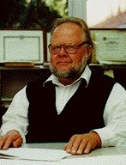
Limiter les erreurs humaines
Mémoire de 1840 : « Sur les moyens d’éviter les erreurs dans les calculs numériques »
 | 4 | 2 | 3 | $$\overline{4}$$ | $$\overline{2}$$ | C’est 42 258
+ | 1 | $$\overline{5}$$ | $$\overline{4}$$ | 5 | $$\overline{3}$$ | C’est 4 647
= | 5 | $$\overline{3}$$ | $$\overline{1}$$ | 1 | $$\overline{5}$$ | C’est 46 905
Un exemple :
Augustin Louis Cauchy (1789-1857)
Autre exemple : $\frac{1}{7}=0,142857 142857 142587 …$
S’écrit aussi $\frac{1}{1\overline{3}}=0, 143 \overline{1 }\overline{4 }\overline{3}…$
Avizienis redécouvre sans le savoir le système de Cauchy. Ses travaux sont utilisés dans les processeurs. Ces systèmes évitent la propagation de retenues.
Algirdas Antanas Avizienis (né en 1932)

Slide 14
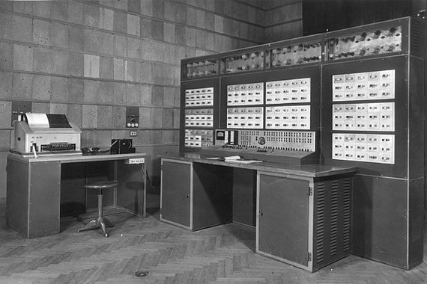
Arrondir les troncatures ?
Dans le système ternaire dit « équilibré » les chiffres sont $1, 0 et \overline{1 }$ comme chez Cauchy, mais il y en a moins… Pour passer d’un entier écrit en base 3, on remplace simplement les 2 qui apparaissent dans l’écriture par $\overline{1,}$en ajoutant 1 aux chiffres situés à leur gauche.
Par exemple : le nombre $1 789$ s’écrit $2 110 021$en base 3 et $1\overline{1}$ $110 1\overline{1 }1$ dans le système ternaire équilibré.
Dans ce système, l’arrondi et la troncature coïncident !
En Union soviétique, on a amorcé à la fin des années 1950 la construction d’ordinateurs obéissant à une logique ternaire. Elle fut peu à peu abandonnée en tant que voie industrielle.
Ordinateur Setun
URSS 1958

Slide 15
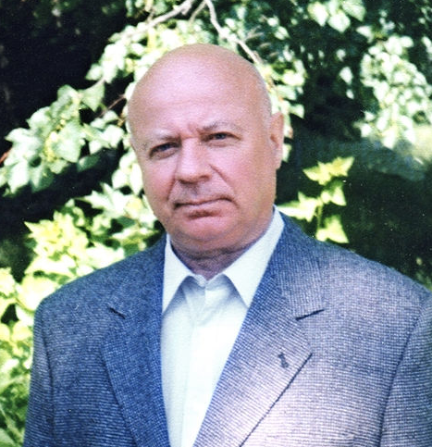
Supprimer des multiplications
Pour multiplier deux nombres entiers de deux chiffres, il faut 4 produits d’un chiffre par un chiffre, deux sommes et éventuellement deux sommes et l’ajout de trois retenues.
Mais : $\left(10a+b\right)\left(10c+d\right)=100×ac+10×\left(ac+bd−\left(a−b\right)\left(c−d\right)\right)+bd$
Ce calcul ne demande que trois produits de nombres de un chiffre (souvent inférieurs aux chiffres de départ).
Anatoli A. Karatsuba
(1937 – 2008)
Heureusement, cette façon de faire se généralise à des nombres plus grands,
selon le principe « diviser pour régner »
$$\left({10}^{n}a+b\right)\left({10}^{n}c+d\right)={10}^{2n}×ac+{10}^{n}×\left(ac+bd−\left(a−b\right)\left(c−d\right)\right)+bd$$
Le produit par une puissance de la base (que ce soit 10 ou un autre entier n’a pas d’importance) n’entraîne qu’un déplacement de virgule, ne coûte rien en puissance ou temps

Slide 16
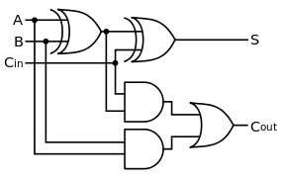
Maîtriser les retenues (1)
Un simple additionneur binaire doit à chaque pas gérer une retenue (carry)
Les portes XOR donnent 1 en sortie si et seulement si les entrées sont différentes.
Les portes ET donnent 1 en sortie si et seulement si les deux entrées sont 1, 0 sinon.
Il y a bien d’autres façons d’anticiper ou retarder l’apparition des retenues.
George Boole (1815 – 1864) et Claude Shannon (1916 – 2001)

Slide 17
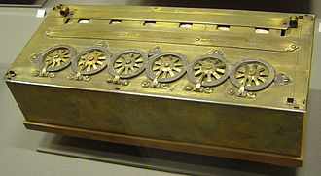
Maîtriser les retenues (2)
Une vieille histoire…

Slide 18
Calculer par référendum
Avant les calculateurs électroniques, [les calculs] étaient réalisés par des équipes, essentiellement des femmes, réunies dans de grandes salles de calcul qui résolvaient à la chaîne des problèmes arithmétiques simples. Les calculs complexes étaient décomposés et exécutés par deux équipes. Si le résultat était identique, il était validé, sinon, ils répétaient le processus. Les superviseurs archivaient les réponses correctes.

Slide 19
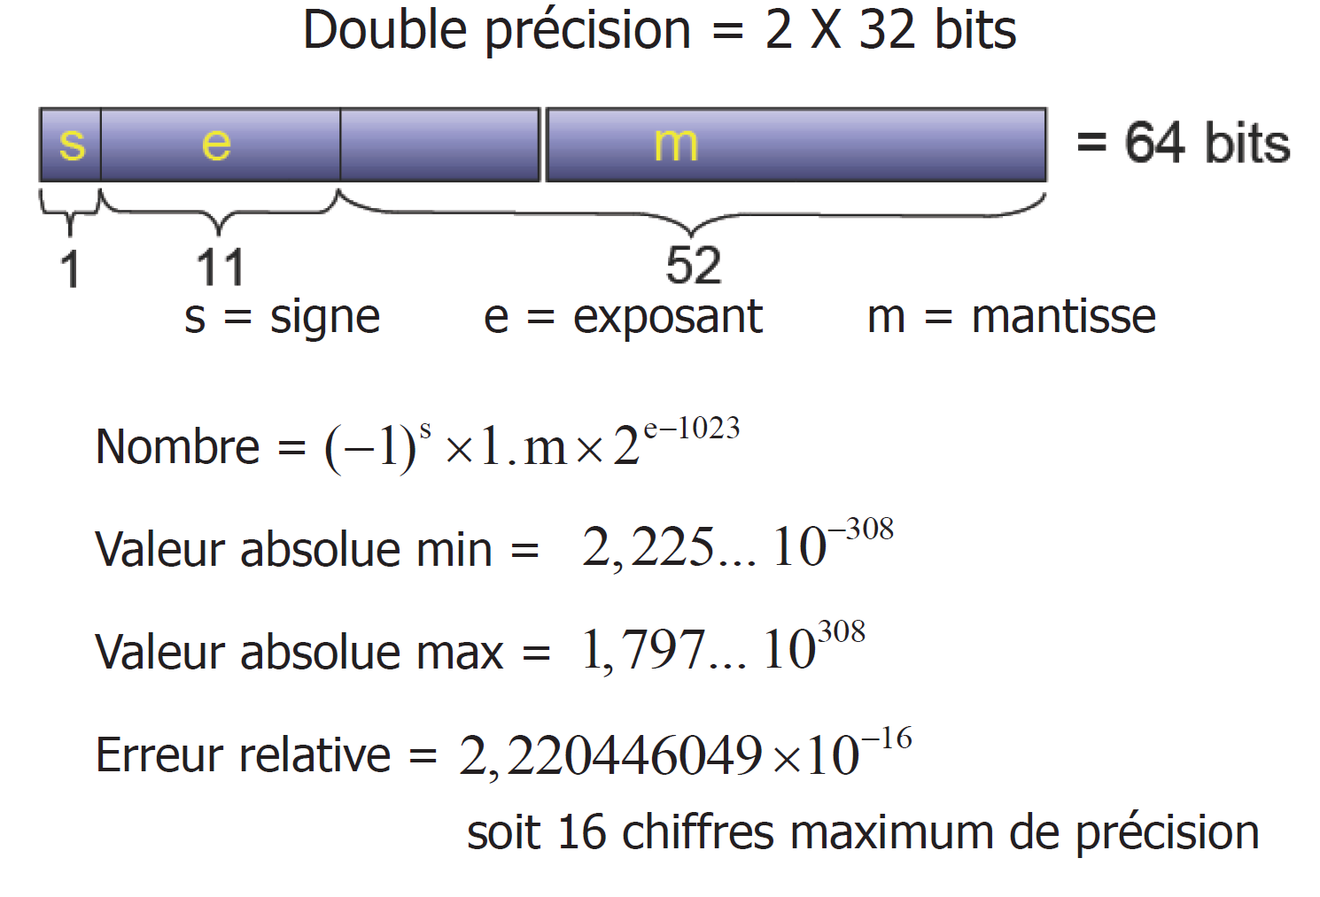
La solution virgule flottante
Les nombres « possibles » avec ce système sont appelés des flottants. Un changement de l’exposant modifie la distance entre deux flottants voisins. Il y a un plus petit nombre machine, un plus grand et un epsilon machine (Ne jamais faire un test sous la forme $=0?$ )
Les arrondis sont eux aussi des nombres machine…
… et la norme IEEE 754
Document issu de la présentation de Claude Gomez Pépinière avril 2011

Slide 20
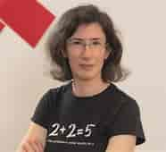
Pour les curieux… qui ont raison de l’être
. Le site https://interstices.info en choisissant les articles par niveau
. À l’adresse http://perso.ens-lyon.fr/jean-michel.muller/goldberg.pdf l’article
« What every computer scientist should know about floating point arithmetics »
Sans oublier Sylvie Boldo Présidente du jury de la première agrégation d’informatique

